Slide 1

PROGRAMAÇÃO
ORIENTADA A OBJETOS I
3. Encapsulamento
Disponível em: bit.do/eHLHt

Slide 2
Conteúdo Programático
Abstração
Linguagem C#
Encapsulamento
Herança
Polimorfismo
Padrões de Projeto (Visão Geral)
Persistência
Plataforma .NET

Slide 3
Venilton FalvoJr
falvojr@gmail.com
@falvojr
Repositório: bit.ly/3rM7Sqk
Estudante de Doutorado na USP, onde contribui junto ao LabES do ICMC, campus de São Carlos.
Possui experiência sólida na área de desenvolvimento de software, com ênfase na análise, construção e arquitetura de aplicações Web e Mobile. Além disso, é certificado nas plataformas Java, Android e .NET.

Slide 4
Atributos Privados
Um atributo privado só pode ser acessado ou alterado por código escrito dentro da classe na qual ele foi definido, para isso basta acrescentar o modificador de acesso private. Se algum código fora de sua classe tentar acessar ou alterar o valor desse atributo privado, um erro de compilação será gerado.
Com isso, podemos obter um controle centralizado dos atributos privados através de métodos para implementação de todas as lógicas que utilizam ou modificam o valor desses atributos.

Slide 5
Atributos Privados
Definir todos os atributos como privados e métodos para implementar as lógicas de acesso e alteração é quase uma regra da orientação a objetos. O intuito é ter sempre um controle centralizado dos dados dos objetos para facilitar a manutenção do sistema e a detecção de erros.

Slide 6
Atributos Privados
class Conta
{
private double saldo;
public Conta(double saldo)
{
this.saldo = saldo;
}
}

Slide 7
Métodos Privados
O papel de alguns métodos pode ser o de auxiliar outros métodos da mesma classe. E muitas vezes, não é correto chamar esses métodos auxiliares de fora da sua classe diretamente.
Para garantir que métodos auxiliares não sejam chamados por código escrito fora da classe na qual eles foram definidos, podemos torná-los privados, acrescentando o modificador private.

Slide 8
Métodos Privados
public void Depositar(double valor)
{
saldo += valor;
DescontarTarifa();
}
public void Sacar(double valor)
{
saldo -= valor;
DescontarTarifa();
}
private void DescontarTarifa()
{
saldo -= 0.10;
}

Slide 9
Implementação e Interface de Uso
Dentro de um sistema orientado a objetos, cada objeto realiza um conjunto de tarefas de acordo com as suas responsabilidades.
Para descobrir o que um objeto pode fazer, basta olhar para as assinaturas dos métodos públicos definidos na classe desse objeto. A assinatura de um método é composta pelo seu nome e seus parâmetros. As assinaturas dos métodos públicos de um objeto formam a sua interface de uso.

Slide 10
Implementação e Interface de Uso
Por outro lado, para descobrir como um objeto de uma classe realiza as suas operações, devemos observar o corpo de cada um de seus métodos. Os corpos dos métodos constituem a implementação das operações dos objetos.

Slide 11
Encapsulamento
Uma das ideias mais importantes da orientação a objetos é o encapsulamento. Encapsular significa esconder a implementação dos objetos. O encapsulamento favorece principalmente dois aspectos de um sistema: a manutenção e a evolução.
A manutenção é favorecida pois, uma vez aplicado o encapsulamento, quando o funcionamento de um objeto deve ser alterado, em geral, basta modificar a classe do mesmo.

Slide 12
Encapsulamento
A evolução é favorecida pois, uma vez aplicado o encapsulamento, conseguimos determinar precisamente as responsabilidades de cada classe da aplicação.
O conceito de encapsulamento pode ser identificado em diversos exemplos do cotidiano.

Slide 13
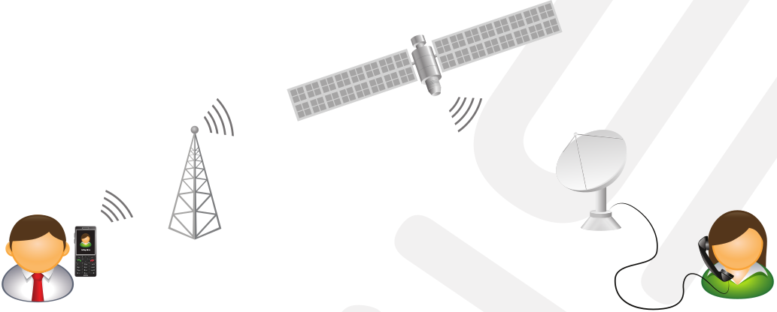
Encapsulamento (Analogia)
Notes:
Hoje em dia, as pessoas estão acostumadas com os celulares. Os botões, a tela e os menus de um celular formam a interface de uso do mesmo. Em outras palavras, o usuário interage com esses aparelhos através dos botões, da tela e dos menus. Os dispositivos internos de um celular e os processos que transformam o som capturado pelo microfone em ondas que podem ser transmitidas para uma antena da operadora de telefonia móvel constituem a implementação do celular.
Do ponto de vista do usuário de um celular, para fazer uma ligação, basta digitar o número do telefone desejado e clicar no botão que efetua a ligação. Porém, diversos processos complexos são realizados pelo aparelho para que as pessoas possam conversar através dele. Se os usuários tivessem que possuir conhecimento de todo o funcionamento interno dos celulares, certamente a maioria das pessoas não os utilizariam.
No contexto da orientação a objetos, aplicamos o encapsulamento para criar objetos mais simples de serem utilizados em qualquer parte do sistema.

Slide 14
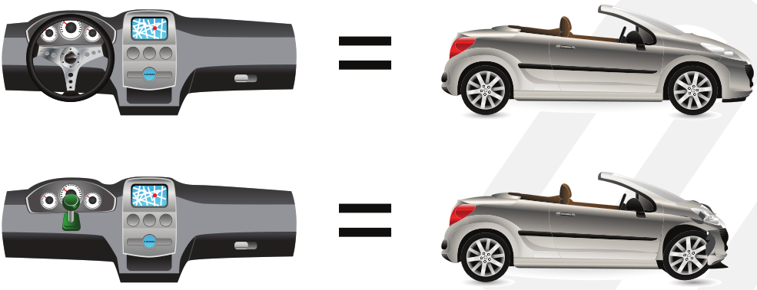
Encapsulamento (Analogia)
Notes:
A interface de uso de um carro é composta pelos dispositivos que permitem que o motorista conduza o veículo (volante, pedais, alavanca do câmbio, etc).
A implementação do carro é composta pelos dispositivos internos (motor, caixa de câmbio, radiador, sistema de injeção eletrônica ou carburador, etc) e pelos processos realizados internamente por esses dispositivos. Nos carros mais antigos, o dispositivo interno que leva o combustível para o motor é o carburador.
Nos carros mais novos, o carburador foi substituído pelo sistema de injeção eletrônica. Inclusive, algumas oficinas especializadas substituem o carburador pelo sistema de injeção eletrônica. Essa alteração na implementação do carro não afeta a maneira que o motorista dirige. Todo mundo que sabe dirigir um carro com carburador também sabe dirigir um carro com injeção eletrônica.
Hoje em dia, as montadoras fabricam veículos com câmbio mecânico ou automático. O motorista acostumado a dirigir carros com câmbio mecânico pode ter dificuldade para dirigir carros com câmbio automático e vice-versa. Quando a interface de uso do carro é alterada, a maneira de dirigir é afetada, fazendo com que as pessoas que sabem dirigir tenham que se adaptar.
No contexto da orientação a objetos, aplicando o conceito do encapsulamento, as implementações dos objetos ficam “escondidas”. Dessa forma, podemos modificá-las sem afetar a maneira de utilizar esses objetos. Por outro lado, se alterarmos a interface de uso que está exposta, afetaremos a maneira de usar os objetos.
Considere, por exemplo, a mudança do nome de um método público. Todas as chamadas a esse método devem ser alteradas, o que pode causar diversos efeitos colaterais nas classes da aplicação.

Slide 15
Acessando ou Modificando Atributos
Aplicando a ideia do encapsulamento, os atributos deveriam ser todos privados. Consequentemente, os atributos não podem ser acessados ou modificados por código escrito fora da classe na qual eles foram definidos.
Porém, muitas vezes, as informações armazenadas nos atributos precisam ser consultadas de qualquer lugar do sistema. Nesse caso, podemos disponibilizar métodos para consultar os valores dos atributos.

Slide 16
Acessando ou Modificando Atributos
Da mesma forma, eventualmente, é necessário modificar o valor de um atributo a partir de qualquer lugar do sistema. Nesse caso, também poderíamos criar um método para essa tarefa.
Nessa situação, podemos definir os dois métodos discutidos anteriormente (um de leitura e outro de escrita). Mas, o que é melhor? Criar os dois métodos ou deixar o atributo público?

Slide 17
Acessando ou Modificando Atributos (Analogia)
Quando queremos consultar a quantidade de combustível de um automóvel, olhamos o painel ou abrimos o tanque de combustível?
Quando queremos alterar o toque da campainha de um celular, utilizamos os menus do celular ou desmontamos o aparelho?

Slide 18
Acessando ou Modificando Atributos
Acessar ou modificar as propriedades de um objeto manipulando diretamente os seus atributos é uma abordagem que normalmente gera problemas. Por isso, é mais seguro para a integridade dos objetos e, consequentemente, para a integridade da aplicação, que esse acesso ou essa modificação sejas realizados através de métodos do objeto. Utilizando métodos, podemos controlar como as alterações e as consultas são realizadas. Ou seja, temos um controle maior.

Slide 19
Getters e Setters
Na linguagem C#, há uma convenção de nomenclatura para os métodos que têm como finalidade acessar ou alterar as propriedades de um objeto.
Segundo essa convenção, os nomes dos métodos que permitem a consulta das propriedades de um objeto devem possuir o prefixo Get.
Analogamente, os nomes dos métodos que permitem a alteração das propriedades de um objeto devem possuir o prefixo Set.

Slide 20
Getters e Setters
Na maioria dos casos, é muito conveniente seguir as convenções de uma linguagem, pois seus desenvolvedores já estão acostumados com essas regras de nomenclatura e o funcionamento de muitas bibliotecas dependem fortemente desses padrões.

Slide 21
Getters e Setters (Atributos)
class Pessoa
{
private String nome;
public String GetNome()
{
return nome;
}
public void SetNome(String nome)
{
this.nome = nome;
}
}

Slide 22
Getters e Setters (Propriedades)
class Pessoa
{
public String Nome
{
get { nome; }
set { nome = value; }
}
}
Propriedades devem ser definidas com a primeira letra maiúscula.

Slide 23
Getters e Setters (Propriedades Padrão)
class Pessoa
{
public String Nome { get; set; } // C# 6 ou superior
}
Propriedades devem ser definidas com a primeira letra maiúscula.

Slide 24
Exercício 1
Refatore o último exercício da lição anterior (Exercício 8), aplicando os conceitos de Encapsulamento.

Slide 25
Exercício 2
Imagine que uma empresa está interessada em cadastrar seus prestadores de serviços. Tais prestadores podem ser PF ou PJ, com as seguintes informações (relevantes no domínio em questão):
Pessoa Física (PF): Nome CPF Data de Nascimento Email Telefone CEP Logradouro Complemento | Pessoa Jurídica (PJ): Razão Social CNPJ Email Telefone CEP Logradouro Complemento

Slide 26
Exercício 3 (Trabalho)
Considerando a especificação técnica do PIM, vamos realizar uma abstração inicial do problema. Com isso, construiremos um Diagrama de Classes UML para representar a modelagem das classes da solução.

